Slide 1
JM y JS Alimentos LMS v2.0
89
pruebas automatizadas
Plataforma web de capacitación, e-commerce y gestión de calidad para la industria alimentaria
426
aserciones declaradas
Informe final · Grupo 03
Omar Terbullino · Giancarlo Guerrero · Roger Canchumanya
4
normas ISO aplicadas
Grupo 03 · Pruebas y Calidad de Software · 01

Slide 2
Contexto organizacional
Problema que resuelve
• Ventas y atención dependían de WhatsApp, redes sociales y validación manual de vouchers.
• El coordinador digital era cuello de botella para consultas, pagos y entrega de materiales.
• La operación no escalaba fuera de horario ni permitía trazabilidad completa.
• El flujo manual elevaba riesgos de error, fraude, pérdida de información y baja satisfacción.
AS-IS
Redes sociales → WhatsApp → voucher manual → registro manual → entrega manual
Impacto: latencia, dependencia humana y baja trazabilidad.
Grupo 03 · Pruebas y Calidad de Software · 02

Slide 3
LMS v2.0
Solución implementada
Catálogo y ventas
Aula virtual
Panel admin
IA y soporte
Cursos públicos, carrito, cupones y Stripe Checkout.
Matrículas, módulos, materiales y progreso del estudiante.
Cursos, usuarios, roles, ventas, contactos, auditoría y KPIs.
Chatbot con Gemini y derivación hacia atención humana.
TO-BE: experiencia transaccional propia, trazable y preparada para aseguramiento de calidad.
Grupo 03 · Pruebas y Calidad de Software · 03

Slide 4
Laravel + servicios externos
Arquitectura tecnológica
Presentación
Negocio
Datos
Externos
→
→
→
Blade + Tailwind
React solo en chatbot
Controladores Laravel
Servicios y validaciones
MySQL operativo
SQLite in-memory en QA
Stripe Checkout
Google Gemini API
• MVC con separación entre vistas, controladores, modelos Eloquent y servicios.
• Servicios externos aislados mediante mocks en pruebas automatizadas.
• Control de acceso basado en roles/permisos y flag legacy protegido.
Grupo 03 · Pruebas y Calidad de Software · 04

Slide 5
9001 · 25000 · 29119 · 27000
Enfoque de calidad ISO
ISO 9001
Gestion de calidad
Procesos, evidencias, mejora y satisfacción del cliente.
ISO/IEC 25000
Calidad del producto
Funcionalidad, seguridad, mantenibilidad, usabilidad y portabilidad.
ISO/IEC 29119
Pruebas de software
Plan, diseño, ejecución, automatización y métricas.
ISO/IEC 27000
Seguridad
Secretos fuera del código, roles, auditoría, privacidad y HTTPS requerido.
Grupo 03 · Pruebas y Calidad de Software · 05

Slide 6
PHPUnit + SQLite in-memory
Estrategia de pruebas
89
426
21/21
tests declarados para la suite final
aserciones a validar con ejecución final
RF cubiertos por matriz
• Feature tests para pagos, catálogo, aula, administración, roles y chatbot.
• Unit tests para relaciones LMS, publicación de cursos y videos embebidos.
• Mocks para Stripe y Gemini; no se consumen APIs externas durante QA.
• Pendiente operativo: correr suite completa tras `composer install` y guardar captura final.
Grupo 03 · Pruebas y Calidad de Software · 06

Slide 7
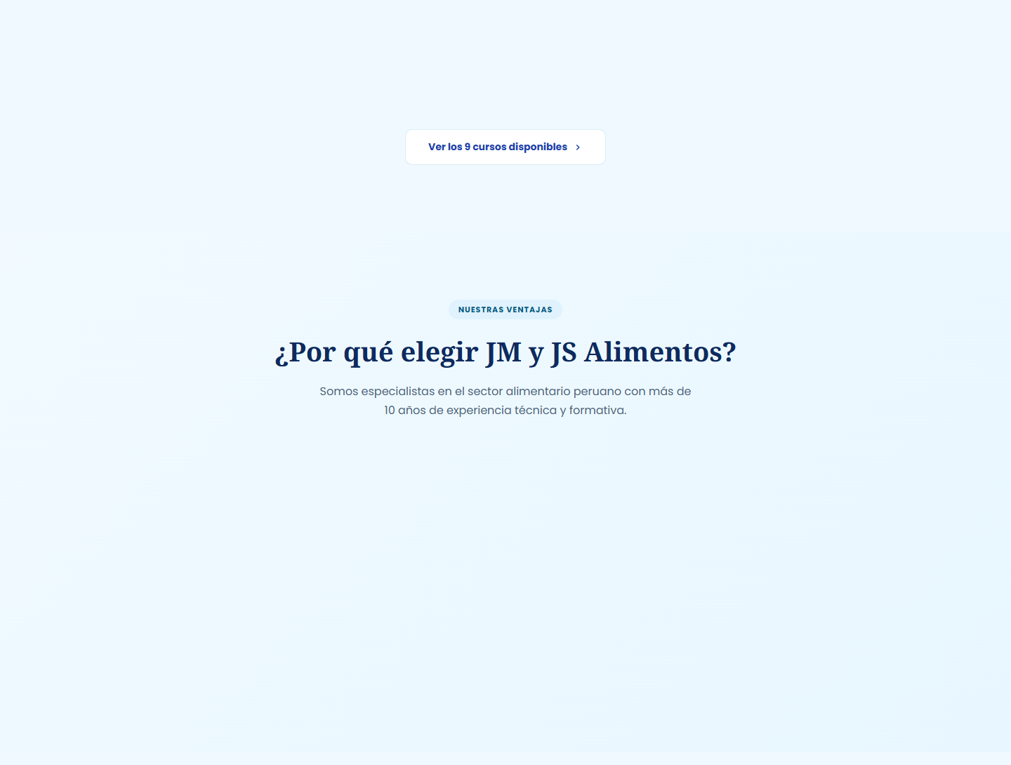
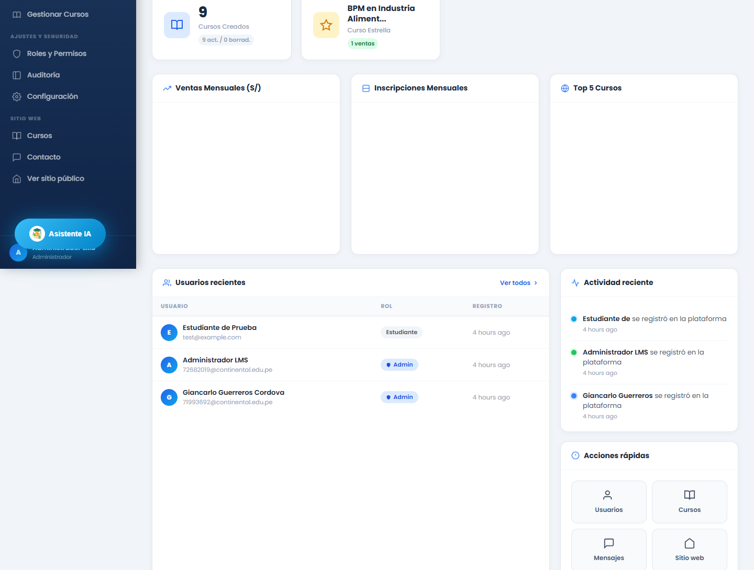
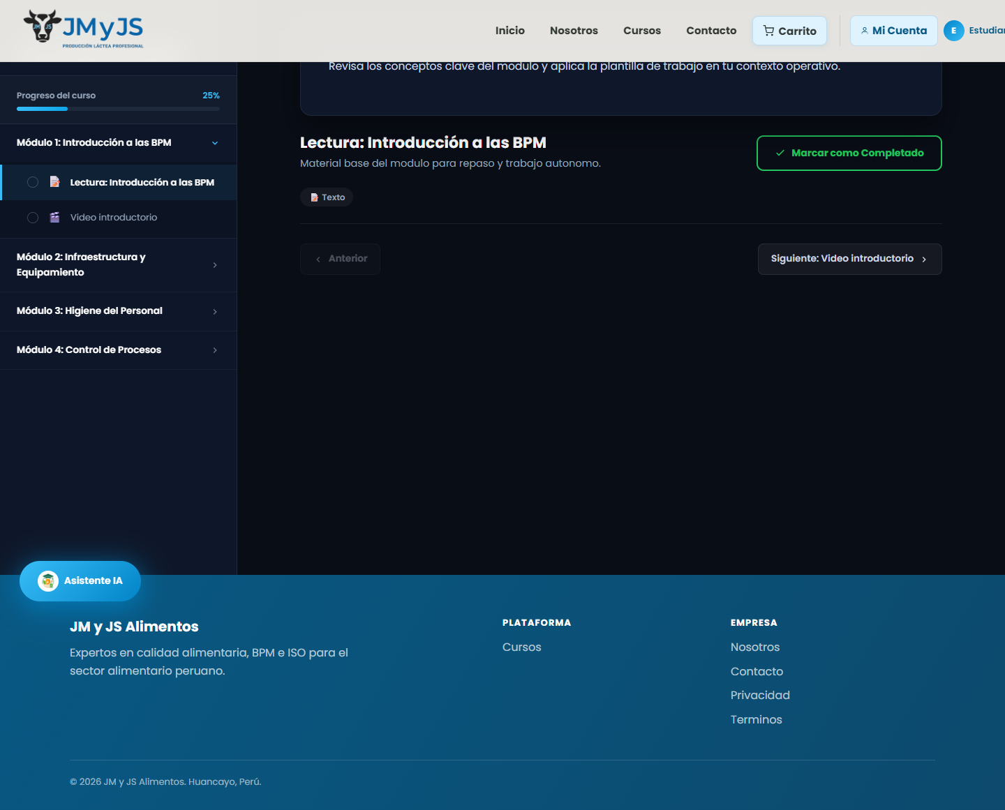
Capturas reales
Evidencia del producto
Público
Administración
Estudiante
Las capturas base fueron tomadas sobre `http://127.0.0.1:8000` y se usan como evidencia de demo local.
Grupo 03 · Pruebas y Calidad de Software · 07

Slide 8
Demo local vs producción
Estado de despliegue
Estado actual
Antes de producción real
MVP funcional avanzado para demostración académica y pruebas internas.
• URL pública HTTPS
• Stripe live + webhook firmado
• llaves rotadas
• suite contra MySQL staging
• revisión CSP
Mensaje clave: no declarar producción comercial hasta cerrar estos controles.
Grupo 03 · Pruebas y Calidad de Software · 08

Slide 9
INDECOPI
Estado legal y documentación
• Vía principal: registro de software por derecho de autor.
• Marca: pendiente de definir denominación, logo, titular y clase.
• Patente: no recomendada salvo invención técnica concreta más allá del LMS.
• Pendientes: titular legal, cesiones, licencias de activos, ZIP limpio y hash SHA256.
Evidencias
documentacion/INDECOPI/
memoria técnica
inventario PI
modelos de declaraciones
checklist pre-presentación
Grupo 03 · Pruebas y Calidad de Software · 09

Slide 10
Cierre documental
Pendientes 8 al 15 implementados
08 métricas de pruebas
09 matriz de doble entrada
10 anexos macroprocesos
11 DEF-001 corregido
12 estado legal
13 mantenimiento SQ
14 privacidad/licencias
15 conclusiones ajustadas
Los archivos quedan en `documentacion/cierre_informe_final/` y el cierre de DEF-001 modifica modelo, controlador y prueba.
Grupo 03 · Pruebas y Calidad de Software · 10

Slide 11
Equipo
Reparto sugerido de sustentación
Omar
Giancarlo
Roger
Repositorio, arquitectura, despliegue y demo.
Pruebas, ISO 29119, métricas y calidad.
Diseño, matriz, macroprocesos y legal/INDECOPI.
Nota: confirmar módulo real por integrante con commits antes de exponer.
Grupo 03 · Pruebas y Calidad de Software · 11

Slide 12
Cierre
El LMS queda sustentado como MVP funcional avanzado: probado, documentado y alineado a estándares. El paso siguiente es validar suite final, publicar URL o documentar demo local, y completar titularidad legal.
Mensaje para clase: calidad verificable, trazabilidad y límites reales del despliegue.
Grupo 03 · Pruebas y Calidad de Software · 12

